Slide 1
JukeBox Moderne
Maeva Butaye
Pauline Monteil
Camille Schwarz
lÉo Galassi
Quentin Rimet

Slide 2
Sommaire
Présentation du sujet
Acteurs du projet
Étude de l’existant
Fonctionnalités
Réalisation
Démonstration
Conclusion

Slide 3
Présentation du sujet
Objectif : construire une version moderne du jukebox
Réalisation : nano-pc connecté à un écran et à des enceintes pour diffuser de la musique
Nano-pc génère un QR Code → permet à ses utilisateurs d'interagir avec lui à partir d'un dispositif mobile via un service
Ce jukebox sera manipulé au travers d'une interface web et propose 2 applications :
une application d'administration du jukebox
une application d'utilisation du jukebox qui permet aux utilisateurs d'interagir avec le jukebox en utilisant leur téléphone

Slide 4
Acteurs du projet
2 types d’acteurs : système et humain
5 acteurs :
JukeBox
Barman
Service
Admin
Utilisateurs/Clients

Slide 5



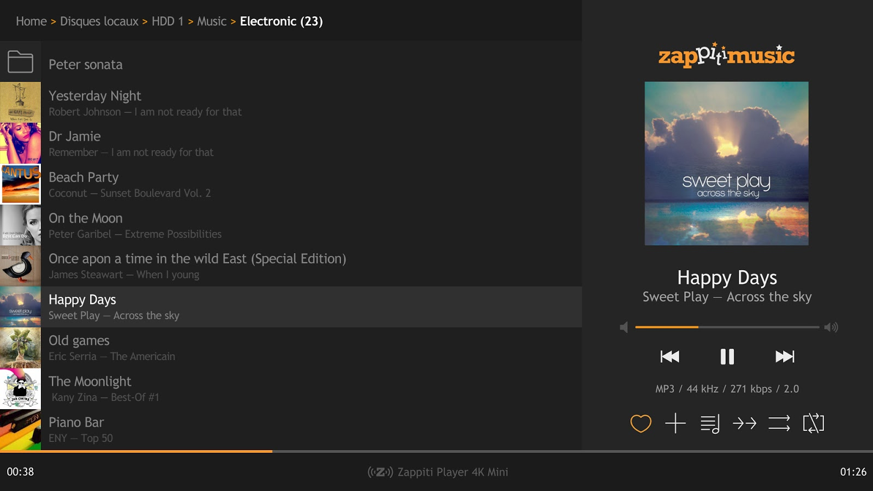
Acteurs du projet
Admin
Application Barman
Jukebox
Service
Application Client

Slide 6
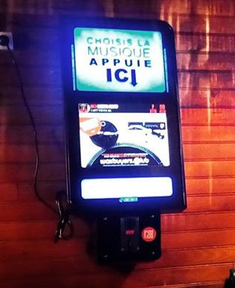
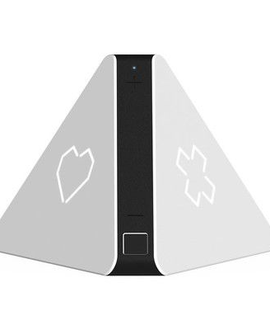
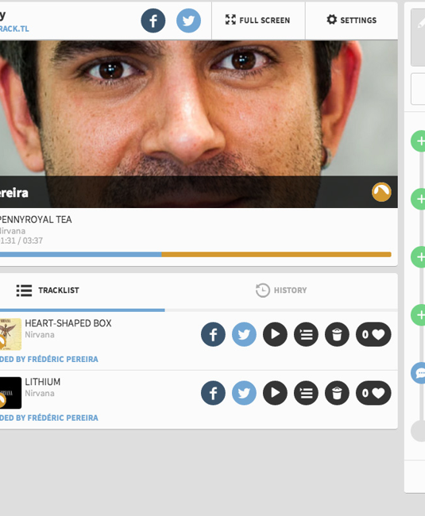
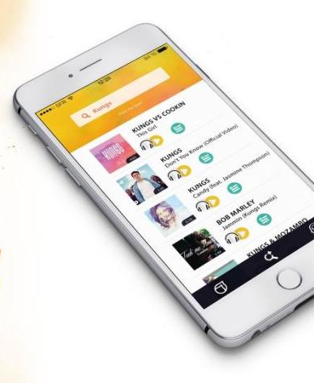
Étude de l’existant

Slide 7
Fonctionnalités
Naviguer dans la bibliothèque du barman
Ajouter une musique dans la file des morceaux à jouer
Afficher des informations sur le morceau en cours et sur la file d'attente
Gérer le catalogue à partir de l'application d'administration

Slide 8
Fonctionnalités
Des fonctionnalités plus avancées ont été réalisées :
Gestion de la musique en cours par le barman,
Différentes bibliothèques (personnelles et prédéfinies) ont été créées,
Mode "blind-test", pour jouer au célèbre jeu,
Ajout de statistiques pour l’application barman,
Ajout d’une musique dans le catalogue depuis le service

Slide 9
Fonctionnalités
Des fonctionnalités envisagées mais non réalisées:
Proposer un mode "stop ou encore" : les utilisateurs votent pour stopper le morceau courant et passer au suivant
Mode upload : les utilisateurs transmettent au jukebox des fichiers à ajouter dans la file, à partir de leur téléphone
Mode connecté : le jukebox est capable de se connecter à des serveurs de streaming audio de type Spotify, pour donner accès à un large catalogue

Slide 10
RÉALISATION : Applications mobiles
Ces 2 applications ont été réalisées avec Cordova.
Elles utilisent :
Vue Router
Vue CLI
Axios
Application client : plugin cordova phonegap-plugin-barcodescanner

Slide 11
RÉALISATION : Jukebox
JukeBox utilise :
VueJS
Howler
qrcode.vue
Axios

Slide 12
RÉALISATION : SERVICE
https://webetu.iutnc.univ-lorraine.fr/www/rimet2u/jukeinthebox/
Service utilise avec :
Slim 3
Bootstrap

Slide 13
DÉMONSTRATION

Slide 14
CONCLUSION
Ce projet nous a permis de mettre en pratique les connaissances acquises cette année.
Aujourd’hui nous somme fiers de vous présenter l’accomplissement de tout notre travail. Nous avons donc, dans ce sens, réussi le projet, malgré les problèmes rencontrés.
Nous remercions M. CANALS pour nous avoir proposé ce sujet. Nous remercions aussi M. CANALS et Adrien pour leur encadrement tout au long de cette année.

Slide 15
Merci pour votre attention. Avez-vous des questions ?

